Slide 1
Vznik Center pro rodinné pečující z hlediska efektivnosti
Systém sociálně-zdravotní péče o osoby 50+ s využitím inovativního komunitního modelu

Slide 2
Financování sociálních a zdravotních služeb
Základní teoretická východiska hodnocení efektivnosti zajišťování sociálních služeb a zdravotní péče
Podpora pečujících osob v ČR
Charakteristika činnosti Center pro rodinné pečující
Analýza dlouhodobého ekonomického potenciálu Centra při aplikaci modelu

Slide 3
1. Financování sociálních a zdravotních služeb

Slide 5
2. Základní teoretická východiska hodnocení efektivnosti zajišťování sociálních služeb a zdravotní péče
je nezbytné analyzovat mechanismy, jimiž dochází k uspokojení potřeb jednotlivců v oblasti sociálních služeb a zdravotní péče
z vnějšího pohledu mohou sociální i zdravotní služby vypadat jako pouhá neproduktivní reakce na nesoběstačnost daného jednotlivce
lze identifikovat schémata, kdy služby jsou výstupem sofistikovaného procesu, jehož vstupy tvoří:
zdroje vyjádřené v peněžních jednotkách (např. platy zaměstnanců, investice)
zdroje, které nemají tržní cenu (např. úroveň komunity v místě poskytování sociálních služeb a zdravotní péče, postoje veřejnosti k seniorům a zdravotně postiženým občanům)

Slide 6
↓
není možno analyzovat efektivnost zajišťování sociálních a zdravotních služeb pouze na principu přímo vyčíslitelných nákladů a snadno měřitelných výsledků v podobě průběžných výstupů
toto pojetí je nejbližší úzkému principu sledování nákladové efektivnosti v poměru cena/výkon, neumožňuje ale zachytit působení faktorů, které nemají tržní hodnotu
efektivnost sociálních služeb a zdravotní péče se jeví jako širší koncept, který zahrnuje i finální výstupy ve formě zlepšení sociální a zdravotní situace potřebných a rovněž zahrnuje i vstupy, které se v daném čase na trhu koupit nedají, neboť jsou výsledkem dlouhodobé kultivace a nastavení sociálně-ekonomického prostředí

Slide 7
→
při hodnocení efektivnosti zajišťování sociálních a zdravotních služeb mít na zřeteli např. tyto skutečnosti:
změna v kvalitě života klienta může být výsledkem dlouholetého vývoje,
efektivní péče se může projevit pouze jako zpomalení negativního trendu,
hodnocení efektivnosti v sociální i zdravotní oblasti je částečně subjektivní, protože je závislé na sebehodnocení klientů/pacientů, jejichž schopnost může být snížená vzhledem k jejich věku nebo charakteru jejich onemocnění

Slide 8
další pohledy a faktory.
koordinačně-integrační proces, který zapojuje do poskytování sociálních a zdravotních služeb řadu dalších aktérů mimo poskytovatele a klienta/pacienta,
politické determinanty (např. za podmínek omezených zdrojů je nastolena veřejná diskuse na všech úrovních veřejné správy, která obsahuje také nutnost kontroverzních rozhodnutí),
učící se proces, který vyplývá jak z nutnosti zvládnout poměrně velký objem znalostí, ale i schopnost poučit se z vlastních chyb nebo z realizace existujících projektů

Slide 9
ideální případ:
efektivní zajišťování sociálních a zdravotních služeb je reprezentováno vedle adekvátní produkce potřebného objemu služeb také integrací komunity a dalších lokálních aktérů
v rámci veřejné politiky jsou řešeny otázky sociálních služeb a zdravotní péče v rovině demokratického rozhodování paralelně s ostatními společenskými prioritami,
jednotliví aktéři jsou schopni se učit z předchozích aktivit, aniž by toto učení bylo chápáno primárně negativně jako "učení se z chyb"
↓
multispektrální model hodnocení efektivnosti zajišťování sociálních služeb a zdravotní péče je postaven na hodnocení řady faktorů, z nichž některé nelze vůbec kvantifikovat, neboť nejsou sledovány, popř. jejich kvantifikace je velmi obtížná

Slide 10
3. Podpora pečujících osob v ČR
současné formy podpory:
důchodové pojištění – institut náhradní doby:
péče o osobu mladší 10 let, závislou na péči druhé osoby v I. stupni závislosti (lehká závislost)
péče o osobu jakéhokoliv věku, která je závislá na péči druhé osoby ve II., III. nebo IV. stupni závislosti (středně těžká, těžká a úplná závislost)
doba péče se pro účely DP hodnotí plně jako doba pojištění jak pro nárok na důchod, tak pro jeho výši
doba péče se prokazuje rozhodnutím OSSZ o době a rozsahu péče
zákoník práce – neplacené volno

Slide 11
nemocenské pojištění – ošetřovné
nárok má nárok zaměstnanec, který nemůže pracovat z důvodu, že musí ošetřovat nemocného člena domácnosti nebo pečovat o zdravé dítě mladší 10 let, protože školské nebo dětské zařízení bylo uzavřeno (havárie, epidemie, jiné nepředvídané události), dítěti byla nařízena karanténa, nebo osoba, která jinak o dítě pečuje, sama onemocněla
podpůrčí doba činí nejdéle 9 kalendářních dnů, u osamělého zaměstnance při péči o dítě ve věku do 16 let, které neukončilo povinnou školní docházku, činí doba nejdéle 16 kalendářních dnů
výše dávky 60 % (66 %, 72 %) denního vyměřovacího základu (redukce – 1 000, 1 449 a 2 998 Kč; 90 %, 60 % a 30 %)
dlouhodobé ošetřovné (od 1. 6. 2018)
sociální péče – příspěvek při péči o osobu blízkou a jinou (do r. 2006)

Slide 12
Problémy a rizika, které je potřeba mít na zřeteli při hledání efektivního systému podpory pečujících osob
východiska:
ke zhoršení zdravotního stavu rodinného příslušníka dochází zpravidla náhle
na tuto skutečnost nejsou rodinní příslušníci připraveni, teprve začínají zvažovat možné formy zajištění péče, hledají informace
neví, jak dlouho budou muset péči zajišťovat
po prvotním zaléčení ve zdrav. zařízení na akutní lůžku zpravidla dochází k přemístění do LDN – tragická péče

Slide 13
komplikace:
zdravotně handicapovaná osoba zpravidla doposud nevyužívala žádnou formu terénních sociálních služeb , nemá podanou žádnou žádost o umístění do PZSS (dlouhé čekací doby, diferencovaná dostupnost v jednotlivých regionech)
zdravotně handicapovaná osoba zpravidla nebyla před zhoršením svého zdravotního stavu příjemcem příspěvku na péči ve vyšším stupni závislosti
ZP vyvíjejí na ZZ tlak, aby péče v LDN nebyla poskytována déle než 3 měsíce přesto, že pro tyto kroky již delší dobu nemají žádnou oporu v legislativě
ZP vyvíjejí na ošetřující lékaře tlak, aby neindikovaly svým pacientům domácí zdravotní péči
zdravotně handicapovaná osoba si přeje zbytek svého života strávit v naprosté většině případů v domácím prostředí
členové rodiny by byli ochotni zdravotně handicapované osobě péči v domácím prostředí – přes všechny výše uvedené problémy – zabezpečit, ale vzhledem k nedostatku finančních prostředků si nemohou dovolit opustit svoje pracovní pozice, neboť stávající formy jejich hmotného zabezpečení po dobu poskytování péče jsou naprosto nedostatečné

Slide 14
k problematice legislativního ukotvení postavení pečující osoby
k 30. září 2018 vypláceno dlouhodobé ošetřovné pouze v 974 případech (původní odhad – 30 tis. osob
řada pečujících osob dlouhodobé ošetřovné s ohledem na stanovené podmínky jejího čerpání nevyužívá a pobírá např. podporu v nezaměstnanosti nebo nemocenskou
nutno zvýšit podporu pečujících osob a legislativně ukotvit postavení pečující osoby

Slide 15
inspirace:
zákon č. 359/1995 Sb., o sociálně-právní ochraně dětí, v platném znění – pěstoun má nárok na poskytování odměny pěstouna:
12 000 Kč, je-li pečováno o 1 dítě,
18 000 Kč, je-li pečováno o 2 děti,
30 000 Kč, je-li pečováno alespoň o 3 děti nebo je-li pečováno alespoň o jedno dítě, které je příjemcem příspěvku na péči ve II., III. nebo IV. stupni závislosti,
odměna je považována za příjem ze závislé činnosti pro účely jak daňových zákonů, tak i pro účely pojistného na sociální a zdravotní pojištění.

Slide 16
4. Charakteristika činnosti Center pro rodinné pečující
hlavní cílem projektu:
zajistit osobám starší 50 let, které jsou závislé na pomoci druhé osoby, péči v jejich přirozeném domácím prostředí na základě podpory poskytované pečujícím osobám a rodinám
tato podpora pomůže vhodně zkombinovat péči rodiny s využíváním profesionální péče
v uplynulých měsících byl vytvořen a pilotně je ověřován zcela nový model služby – centrum pro rodinné pečující na úrovni měst Havířov a Uherský Brod a jejich SO ORP
na úrovni těchto měst zřízena nová pracovní pozice – poradce pro rodinné pečující

Slide 17
na základě zmapování potřeb jednotlivých rodin jsou pracoviště plně kompetentní podávat přehled o nabídce služeb a kapacitách jednotlivých odborných služeb na území obou měst
koordinace služeb je důležitá hlavně v domácím prostředí v případech, kdy ke klientům dochází více poskytovatelů sociálních a zdravotních služeb, brání poskytování duplicit v péči nebo naopak vyplňuje mezery, způsobují velkou zátěž pro pečující osoby
v krátkém časovém horizontu lze očekávat, že:
dojde ke zvýšení znalostí pečujících osob o tom, jak samy mají správně pečovat o svého rodinného příslušníka nebo o blízkou osobu
zlepší se orientace pečujících osob v systému sociálně zdravotní péče
dojde k posílení a podpoře jejich kompetencí při zajišťování potřebné péče
vzroste počet osob, které budou schopny kombinovat při péči o rodinného příslušníka nebo blízkou osobu svoji péči s péčí poskytovanou profesionálními organizacemi

Slide 18
v dlouhodobém horizontu lze předpokládat, že:
dojde ke zvýšení kvality života lidí v rámci obce, města nebo regionu
na úrovni těchto územních celků se zvýší vzájemná kooperace sociálních služeb se zdravotní péčí
zvýší se flexibilita sociálních a zdravotních služeb s ohledem na potřeby seniorů a zdravotně handicapovaných osob se zaměřením na služby poskytované v domácím prostředí jejich uživatelů, lze předpokládat, že vzniknou nové formy péče
dojde k posílení a rozvoji sítě přirozených vztahů v daném regionu
budou minimalizovány negativní dopadů plynoucí z dlouhodobé péče pečujících osob na životní styl rodiny

Slide 19
Centrum pro rodinné pečující v Havířově
součást příspěvkové organizace Sociální služeb města Havířov
kontaktní centra, nízkoprahová denní centra, odborné sociální poradenství, odlehčovací služby, raná péče, odborné sociální poradenství (Poradna pro rodinu, manželství a mezilidské vztahy), telefonická krizová pomoc (Linka důvěry), sociálně aktivizační služby pro rodiny s dětmi, odborné sociální poradenství pro seniory, pečovatelská služba, odlehčovací služby, denní stacionáře
v oblasti zdravotní péče poskytují péči v oboru rehabilitační a fyzikální medicína, fyzioterapeut, ergoterapeut, všeobecná sestra (sestra domácí zdravotní péče)

Slide 20
Centrum pro rodinné pečující v Uherském Brodu
zřízeno při odboru sociálních věcí městského úřadu
sociální služby ve Městě Uherský Brod zabezpečuje příspěvková organizace Sociální služby Uherský Brod – pečovatelská služba, denní stacionář, nízkoprahové zařízení pro děti a mládež, sociálně aktivizační služby pro rodiny s dětmi
provozuje domy s pečovatelskou službou
k 31. 12. 2017 využívalo PS 225 uživatelů, z toho 186 uživatelů bydlelo v DPS nebo v ChB, 39 uživatelům byla PS poskytována v jejich domácnostech
Město Uherský Brod je zřizovatelem Městské nemocnice s poliklinikou

Slide 21
5. Analýza dlouhodobého ekonomického potenciálu Centra při aplikaci modelu

Slide 22
projekce vývoje počtu příjemců příspěvku na péči

Slide 23
Dostupnost lůžek dlouhodobé péče v sociálních a zdravotnických zařízeních na 1 000 osob starších 65 let
 | počet lůžek na 1000 osob starších 65 let |  | počet lůžek na 1000 osob starších 65 let
Belgie | 70,01 | Maďarsko | 47,33
Švédsko | 69,39 | Dánsko | 45,88
Švýcarsko | 67,21 | Estonsko | 43,73
Island | 63,38 | Španělsko | 43,13
Nizozemsko | 63,22 | Rakousko | 43,04
Finsko | 60,22 | ČR | 40,81
Malta | 59,06 | Litva | 35,10
Francie | 56,51 | Lotyšsko | 20,05
Lucembursko | 55,83 | Polsko | 17,98
Slovensko | 55,00 | Itálie | 17,76
Německo | 54,09 | Chorvatsko | 11,47
Slovinsko | 53,57 | Rumunsko | 7,88
Norsko | 52,96 | Bulharsko | 2,24
Irsko | 49,66 | Řecko | 1,13
Velká Británie | 49,30

Slide 24
Vývoj počtu obyvatelstva ve SO ORP Uherský Brod do r. 2050

Slide 25
Vývoj struktury obyvatelstva ve SO ORP Uherský Brod do r. 2050

Slide 26
Vývoj počtu obyvatel v poproduktivním věku ve SO ORP Uherský Brod do r. 2050

Slide 27
Vývoj struktury obyvatelstva v poproduktivním věku ve SO ORP Uherský Brod do r. 2050

Slide 28
Vývoj podílu osob v poproduktivním věku na celkovém počtu osob v ČR, ve Zlínském kraji, ve SO ORP Uherský Brod a ve Městě Uherský Brod do r. 2050

Slide 29
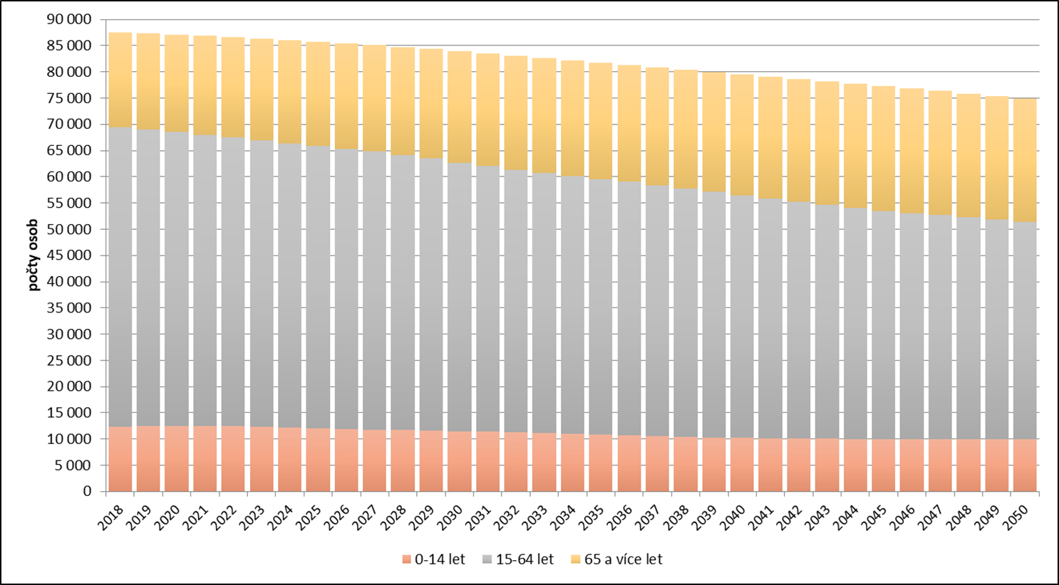
Vývoj počtu obyvatelstva ve SO ORP Havířov do r. 2050

Slide 30
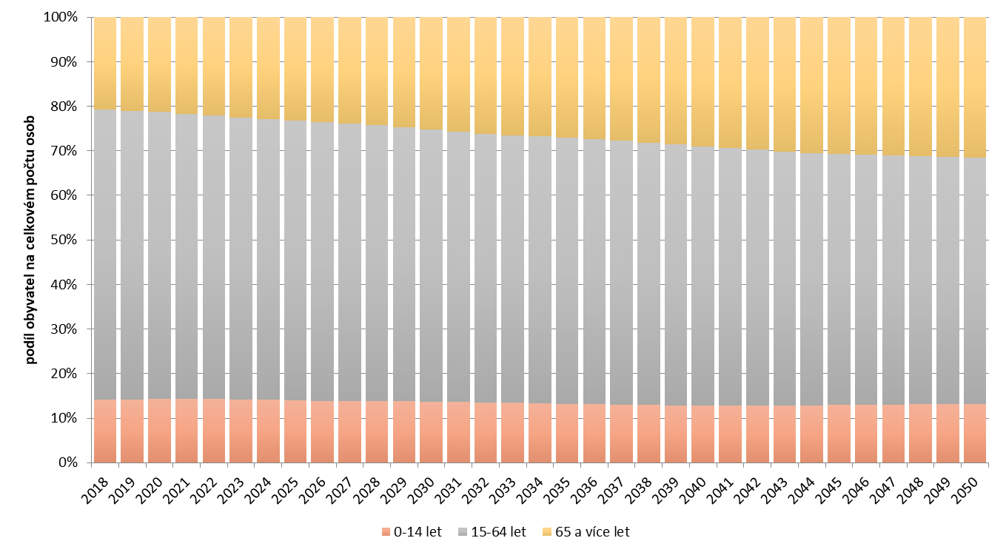
Vývoj struktury obyvatelstva ve SO ORP Havířov do r. 2050

Slide 31
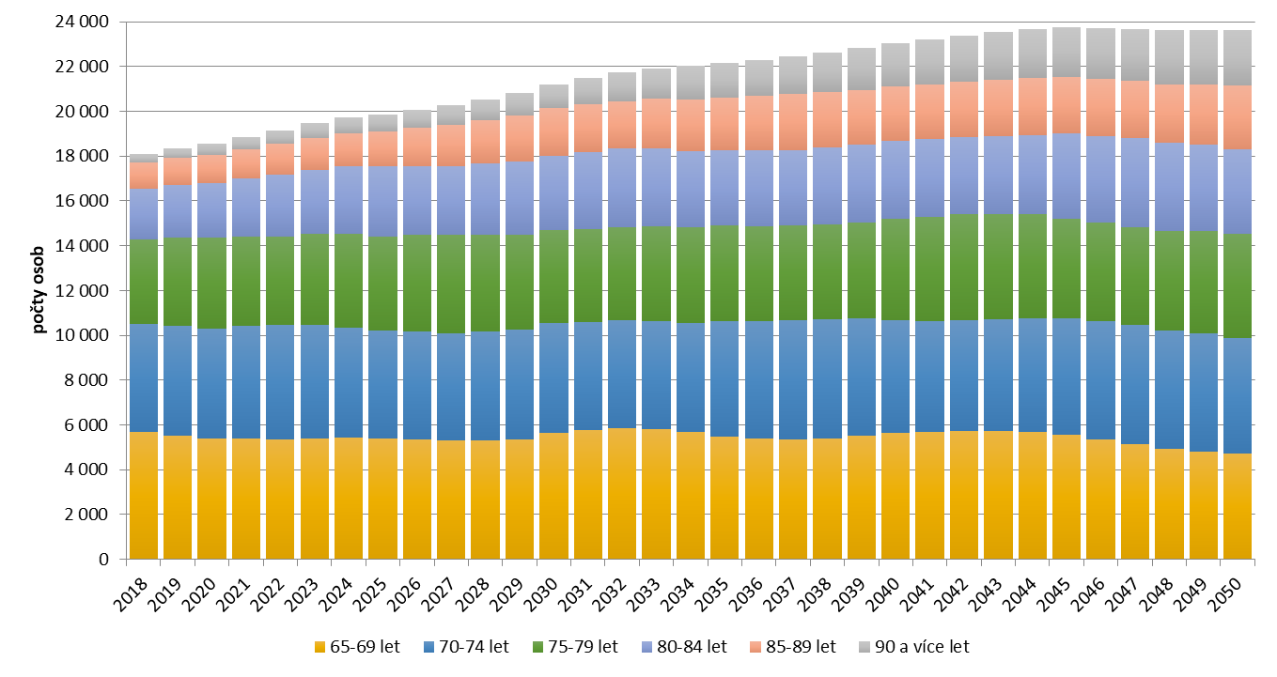
Vývoj počtu obyvatel v poproduktivním věku ve SO ORP Havířov do r. 2050

Slide 32
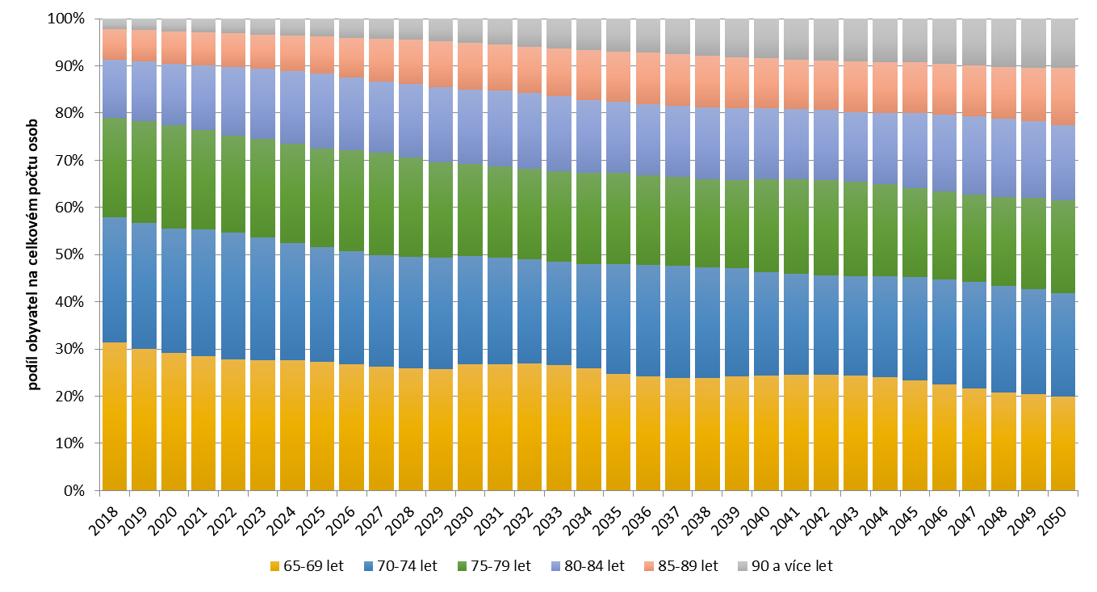
Vývoj struktury obyvatelstva v poproduktivním věku ve SO ORP Havířov do r. 2050

Slide 33
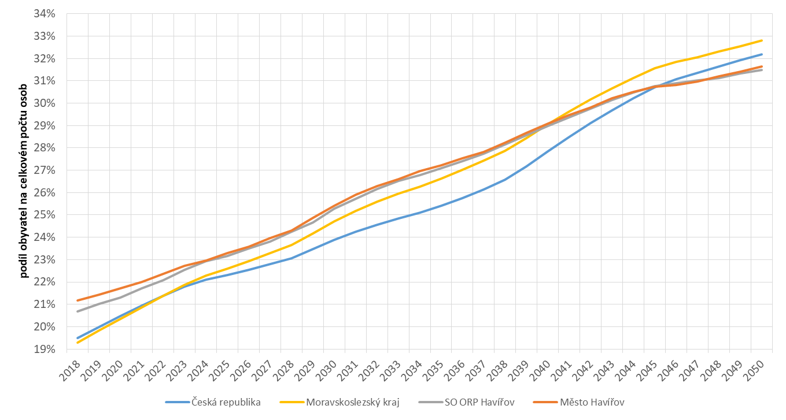
Vývoj podílu osob v poproduktivním věku na celkovém počtu osob v ČR, v Moravskoslezském kraji, ve SO ORP Havířov a ve Městě Havířov do r. 2050

Slide 34
hodnocení efektivnosti činnosti Centra
nutno zohlednit:
míra kompenzace ztráty příjmu z ekonomické aktivity dlouhodobým ošetřovným a příspěvkem na péči
podmínky, za nichž je v současné době poskytována podpora v nezaměstnanosti a dávky v nemoci
současná právní úprava nevylučuje souběžné pobírání podpory v nezaměstnanosti nebo nemocenské (u osoby poskytující péči) a příspěvku na péči (u osoby, které je péče poskytována)
lze předpokládat, že v důsledku ukončení ekonomické aktivity osoba, poskytující péči je – alespoň krátkodobě – rovněž příjemcem těchto dávek

Slide 35
kde je nutno hledat efektivnost činnosti Centra?
rychlé zajištění koordinace sociálních služeb a zdravotní péče při event. zapojení pečující osoby na TP
oddálení potřeby péče v PZSS
↓
efektivnost sociálních služeb a zdravotní péče i Centra pro rodinné pečující nutno hodnotit v širším konceptu, který zahrnuje i finální výstupy ve formě zlepšení sociální a zdravotní situace potřebných a rovněž zahrnuje i vstupy, které se v daném čase na trhu koupit nedají, neboť jsou výsledkem dlouhodobé kultivace a nastavení sociálně-ekonomického prostředí

Slide 36
děkuji za pozornost
ladislav.prusa@vupsv.cz

